Slide 1

Corona en Kinder-, Jongerenwerk
Update + uitdagingen
dd 21 januari 2020
Niko de Groot (BVjong)

Slide 2

Hoe blijf je als kinder- en jongerenwerker in contact met jongeren?
En hoe organiseer je je werk in de lockdown//avondklok?

Slide 3
Zie :https://www.nji.nl/coronavirus
Jongerenwerk gaat zoveel mogelijk door
  Activiteiten voor jongeren in kwetsbare situaties
  Activiteiten in de binnenruimte
  Activiteiten in de buitenruimte
  Activiteiten op scholen
  Straatwerk
  Een-op-een contact met jongeren
  Online jongerenwerk
Tips voor het organiseren van activiteiten in de lockdown
Informatie over corona voor jongeren
Zorgen om veiligheid van kinderen en jongeren
Zorgen voor jezelf

Slide 4

Avondklok – (Sociaal Werk Nederland)

Slide 5
Avondklok (2)
Uitgangspunten:
Jongerenwerk hoort onder de essentiële beroepen (social work).
Maak met gemeente en werkgever afspraken wat je mag en kan. (dat kan dus verschillen per gemeente)- werkgeversverklaring
Jongerenwerker kan goede rol spelen ook tijdens de avondklok:
a. preventief in gesprek gaan voor- en tijdens de avondklok;
b. online contacten of activiteiten organiseren en
c. waar nodig één of één contact, ook ’s avonds.

Slide 6
extra middelen/uitdagingen
Wintergames (www.wintergames.nl) -
subsidieronde 4 – deadline 10 februari – uitvoering in principe t/m voorjaarsvakantie
Jeugd aan Zet (subsidieaanvraag via gemeenten –voor 1/2/21
Maatschappelijke Diensttijd – nieuwe subsidieronde indienen voor 12 maart Perspectief voor de jeugd met MDT (pdf) 142 KB – zie zonMw /maatschappelijke diensttijd
Oranjefonds – NL doet – 28/29 mei

Slide 7
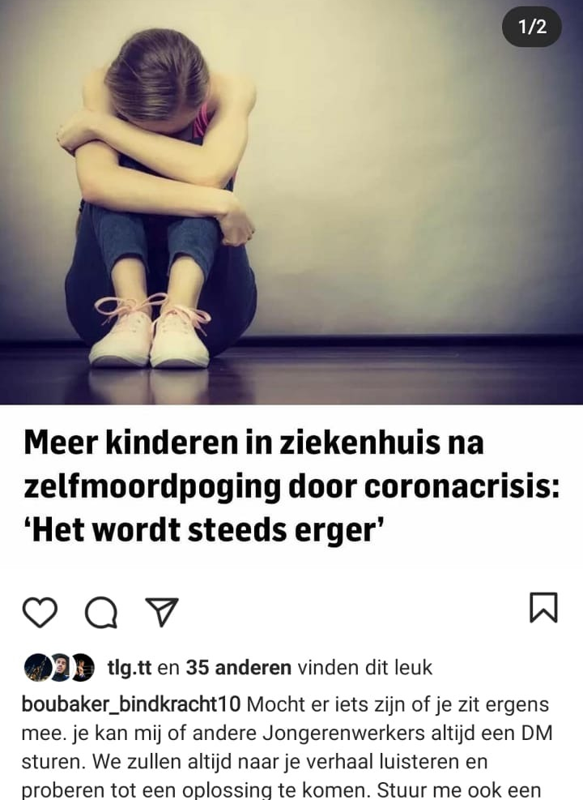
En denk ook nieuw:
Huiswerk maken op het jongerencentrum
Jongeren staan zowat in de rij om hun schoolwerk te doen in een van de jongerencentra van Meierijstad.
Digitaal chillen
Jongerenwerkers organiseren ook aangepaste activiteiten, zoals digitaal chillen (voor de ouderen onder de lezers: dat is hedendaags voor ontspannen)
buitenactiviteiten. De belangstelling daarvoor is groot. Zelfs bij slecht weer melden tieners zich bijvoorbeeld voor de zogeheten sportinlopen.

Slide 8
En……nogffvolhouden …ook als jongerenwerker….
Vragen:
Blijf je vragen stellen : nu via de chat
Of via de app-groepen én
op deze channel jongerenwerk/1sociaaldomein
Of bvjong@gmail.com, of via werkgever bij SWN

